Slide 1
Тема проекта
«Водичка, водичка …»
(первая младшая группа)
МАУДО г. Ялуторовска
«Детский сад №8»
Руководитель проекта:
Аксенова Елена Викторовна
Участники проекта:
дети первой младшей группы
2014 год

Slide 2
Актуальность проблемы:
В дошкольном детстве закладываются основы личности, в том числе – позитивное отношение к природе, окружающему миру. Поэтому, формирование у детей основы культуры рационального природопользования необходимо начинать с раннего возраста, так как из природных ресурсов для малышей самым близким, доступным, интересным, но совсем ещё неизведанным является вода.
Знакомство младших дошкольников с водой, её свойствами, значением воды в жизни живых существ и для здоровья людей – не только начальный этап формирования культурно – гигиенических навыков, но и процесс, который активизирует познавательную и поисковую деятельность, непосредственно с воспитанием бережного отношения к воде.

Slide 3
Цель проекта: Сформировать представление детей о воде – как источнике жизни, о её значении в жизни человека, животных и растений.
Задачи:
Формировать у детей первоначальное представление о воде – как источнике жизни для всего живого;
Познакомить детей со свойствами воды через опытно – исследовательскую деятельность (жидкая, прозрачная, течёт, журчит…), с качеством (чистая, грязная, тёплая, холодная, горячая), последовательно выполняя указания педагога;
- Развивать умение работать сообща, согласовывать свои действия, активно вступать в познавательное общение, наблюдать, экспериментировать;
Воспитывать у детей желание оказывать персонажам помощь, развивать познавательный интерес, речь, формируя необходимость заботиться о своём здоровье;
- Приобщать родителей к сотрудничеству с педагогом и детьми через игры с водой, обогащать детско – родительские отношения опытом совместных игр;

Slide 4
Предполагаемые результаты проекта:
Расширение первоначальных знаний детей о воде, ее свойствах и ее роли для всего живого;
Обогащение активного и пассивного словаря детей за счет слов: «вода, водичка, прозрачная, без цвета, без вкуса, без запаха, льется, журчит, бежит, капает, водой можно мыть, поливать, воду можно вытирать, наливать, в ней купаться, и т. д. »;
Развитие у детей познавательного интереса, наблюдательности;
Принятие активного участия в продуктивной деятельности;
Проявление эмоциональной отзывчивости;
Заинтересованность родителей в проведении опытов с детьми дома;

Slide 5
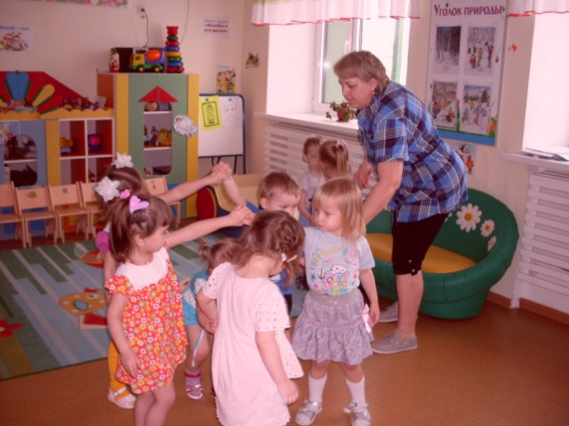
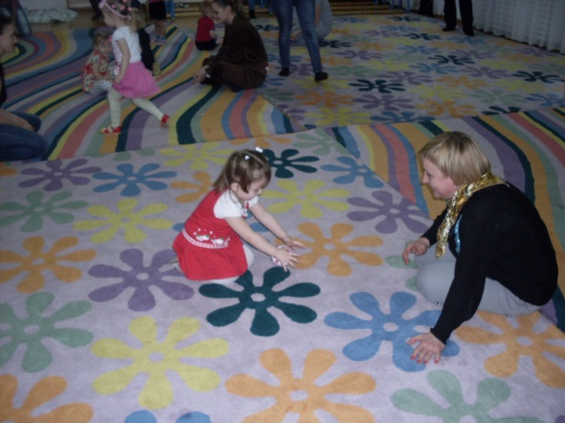
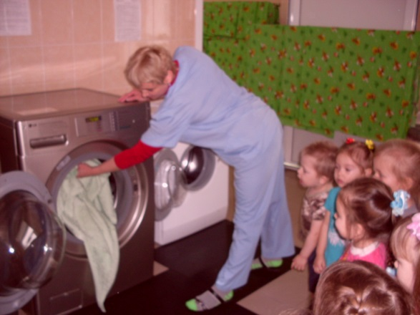
Тип проекта – групповой, исследовательско – творческий, межпредметный.
Участники проекта:
Дети
Родители
Сотрудники детского сада

Slide 7
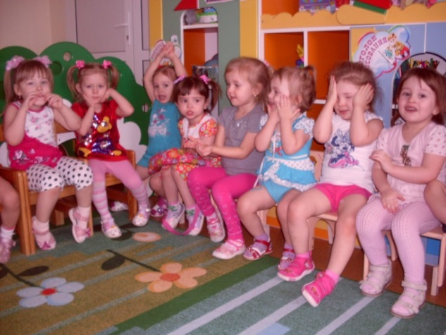
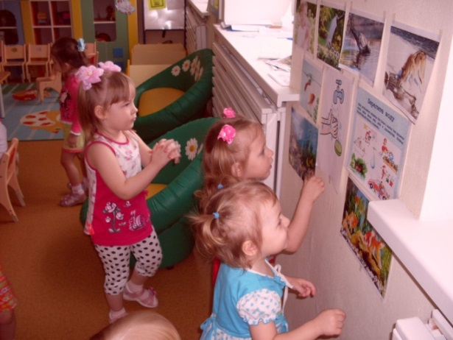
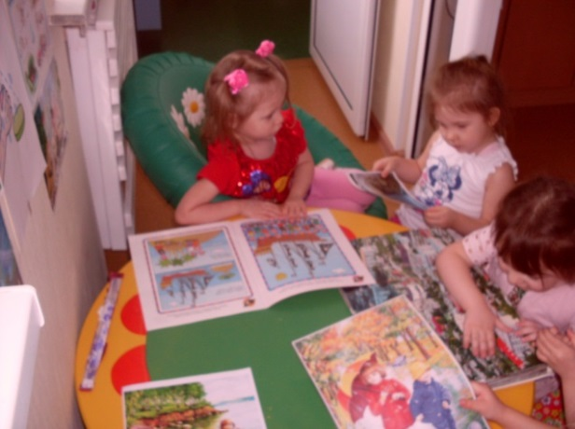
Первый этап: Подготовительный
Цель: Сформировать первоначальное представление детей о воде, о том, где её можно увидеть.
Беседа с детьми о воде
Рассматривание картинок, иллюстраций, где можно встретиться с водой

Slide 8
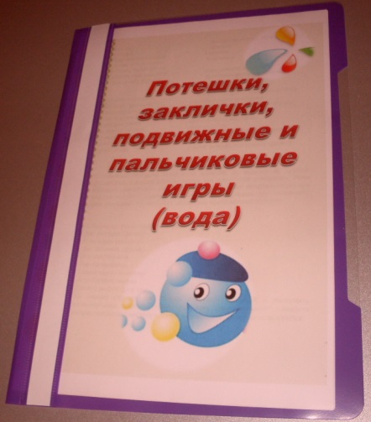
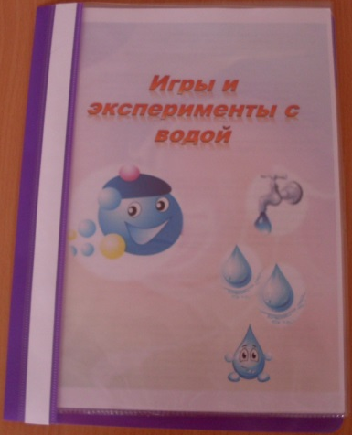
Подбор подвижных и речевых игр, связанных с водой
Создание картотеки игр, опытов, экспериментов с водой
Просмотр мультфильма «Капитошка», «Возвращение Капитошки»

Slide 9
Анкетирование родителей с целью получения информации:
Проводят - ли дома с ребенком игры – опыты с водой?
Хотелось - бы получить информацию и картотеку игр с водой в домашних условиях?
Проводите - ли дома с ребенком игры – опыты с водой? (да, иногда, нет)
Хотели - бы Вы получить информацию и картотеку игр с водой в домашних условиях? (да, нет)

Slide 10
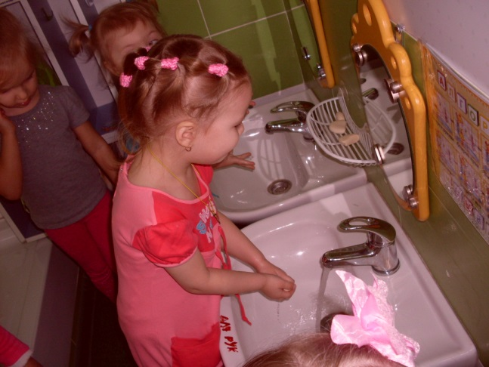
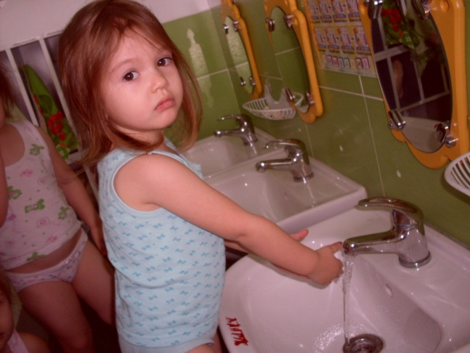
Второй этап – Практический
Цель: Познакомить детей со свойствами воды, с её качеством, с жизненной важностью для всего живого.
«Вода, вода……… А что это такое?»
Вода – это жидкость, она течет из крана
Вода бывает холодная и горячая

Slide 11
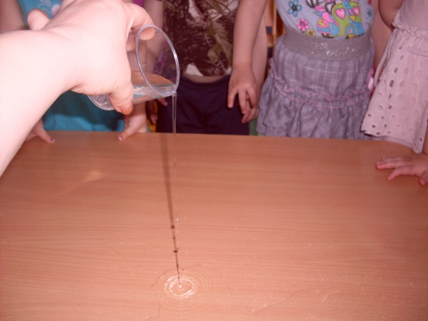
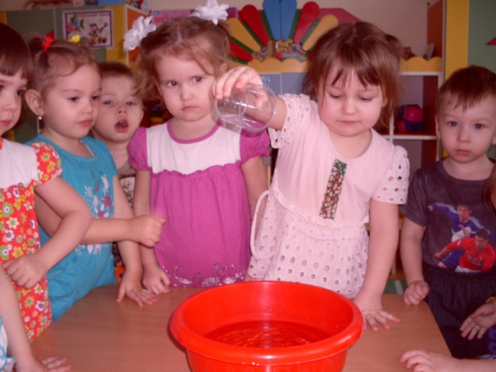
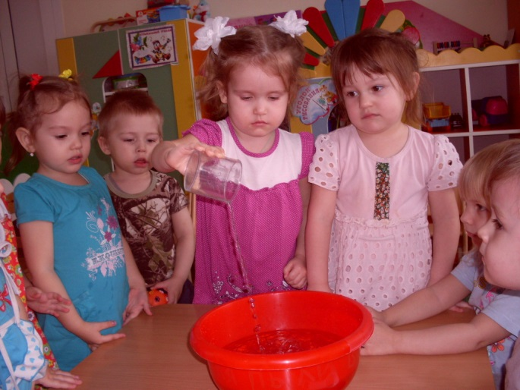
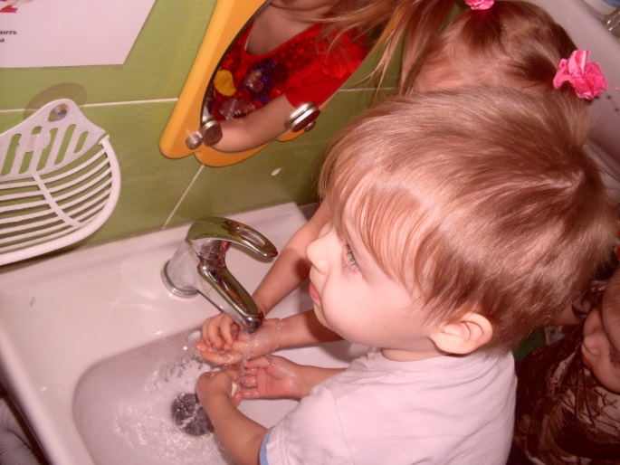
Вода льётся, журчит, капает

Slide 12
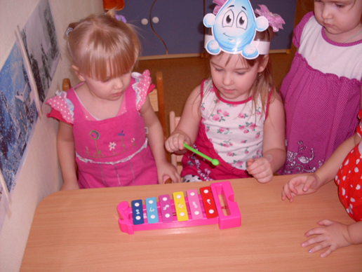
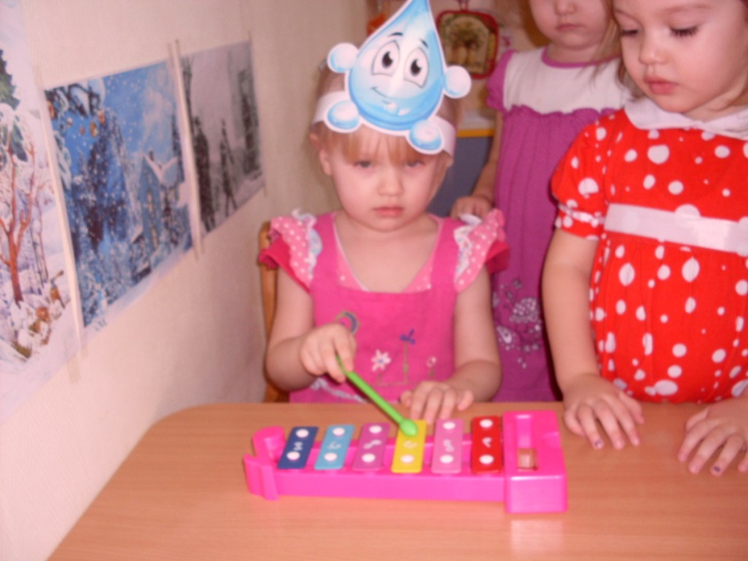
Отстукивание на металлофоне падающих капель

Slide 13
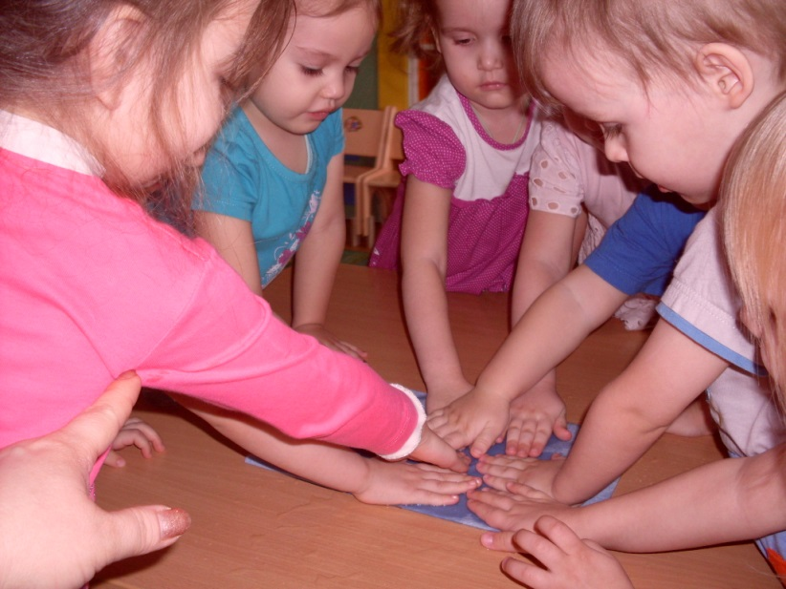
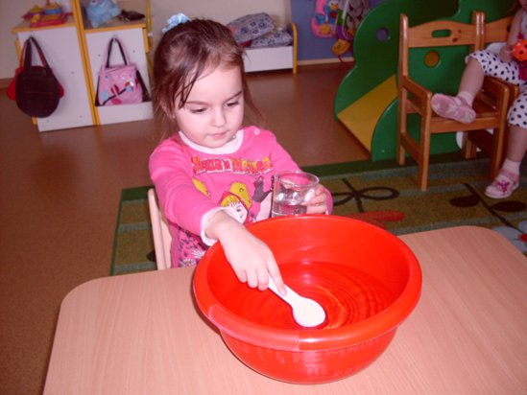
Вода впитывается и её можно вытирать
Воду можно наливать и выливать

Slide 14
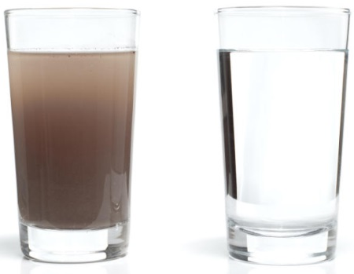
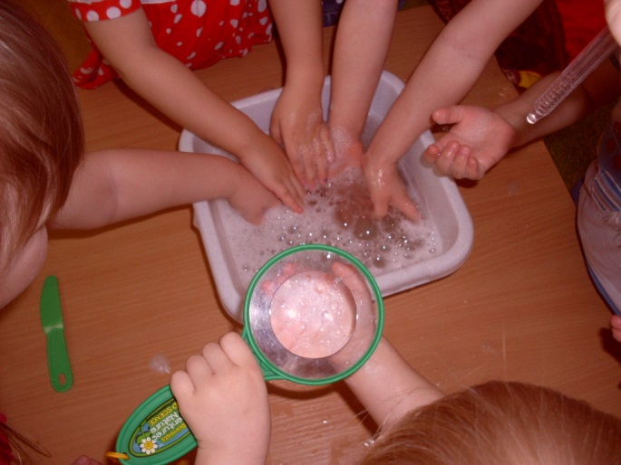
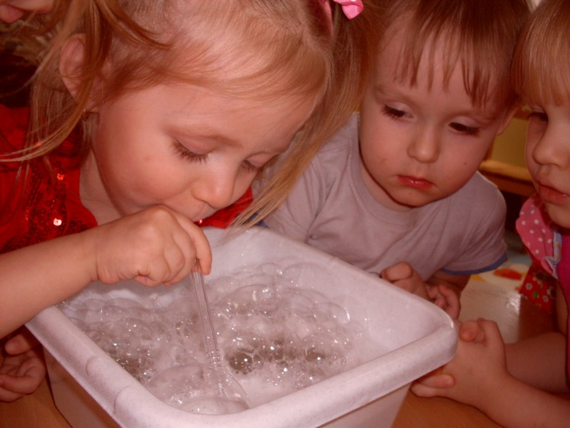
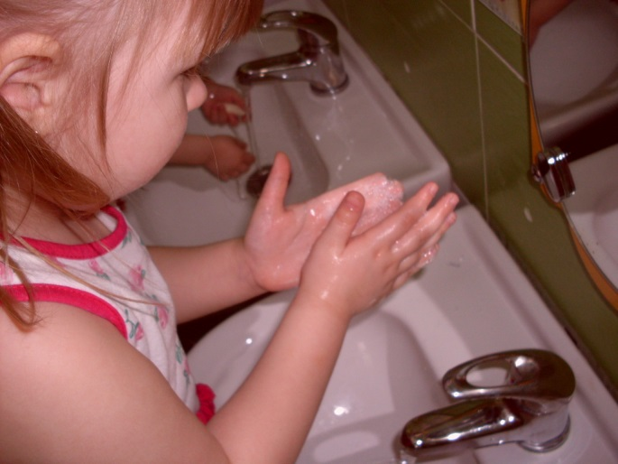
Вода бывает чистая и грязная.
Грязную воду нельзя пить!
Вода растворяет мыло и получается пена из маленьких мыльных пузырьков

Slide 15
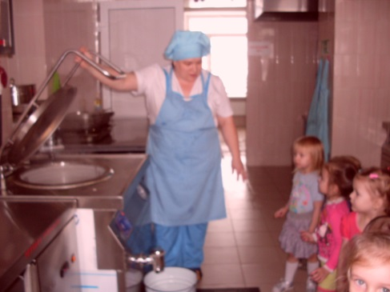
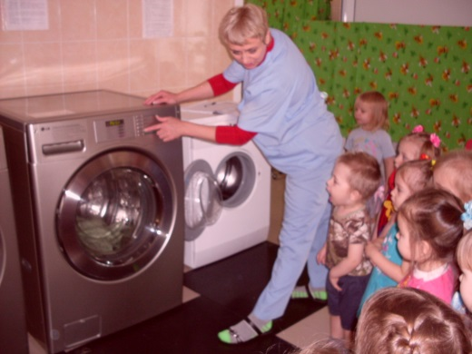
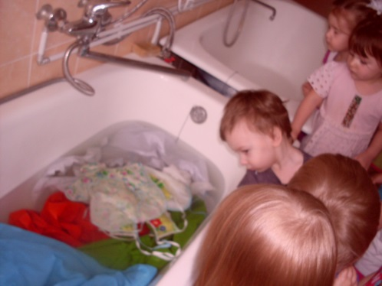
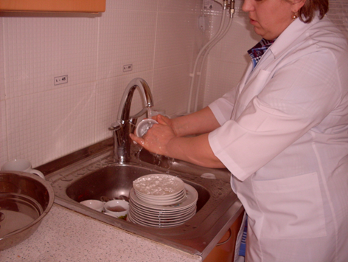
Вода, вода…. А кому она нужна?
Экскурсии на кухню и в прачечную
Наблюдение за трудом Татьяны Викторовны

Slide 16
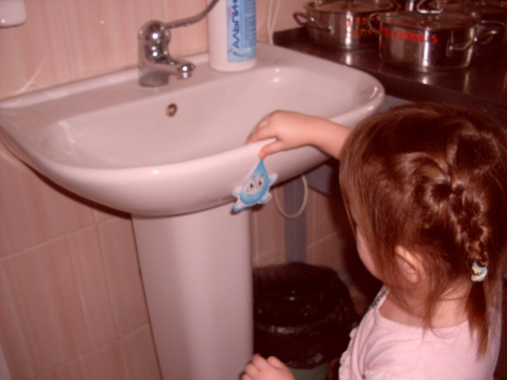
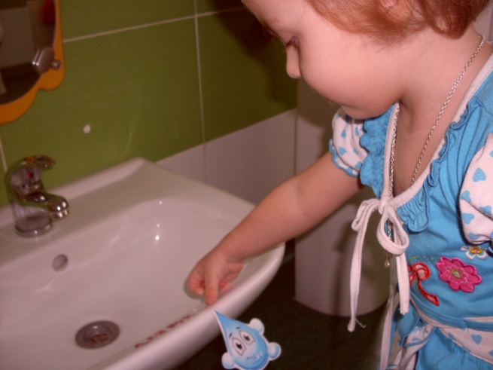
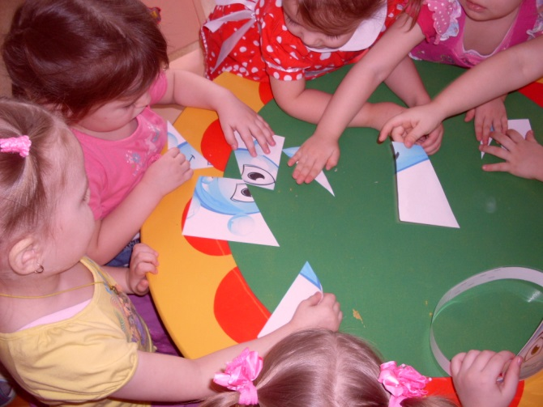
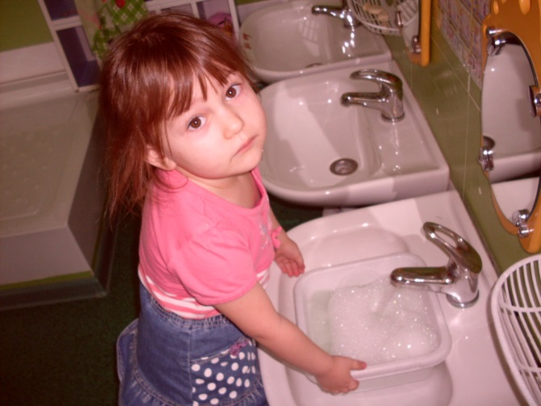
Дидактические игры: «Где живет капелька?», «Собери капельку», «Выложи ручеёк», «Куда можно налить воду?»
«Где живет капелька?»
«Собери капельку»
«Куда можно налить воду?»

Slide 17
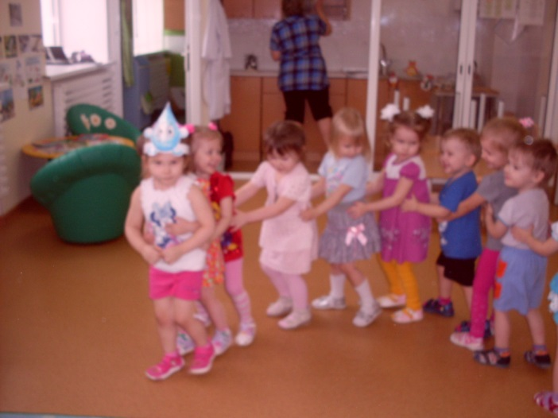
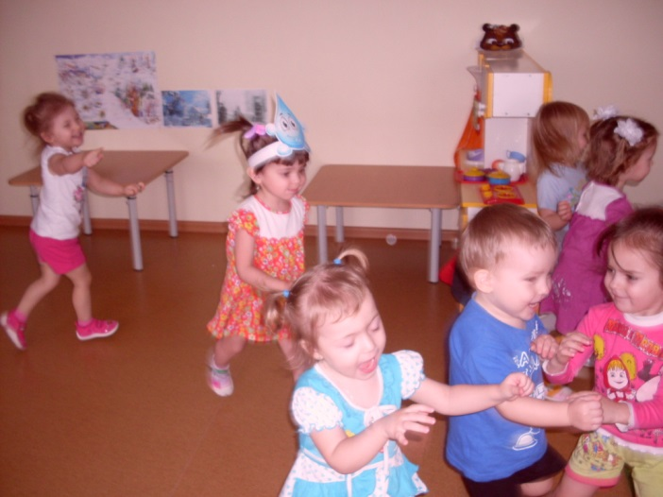
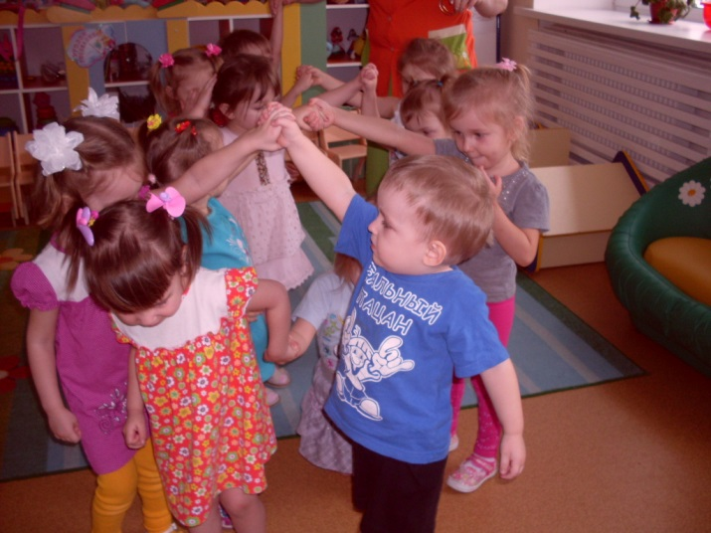
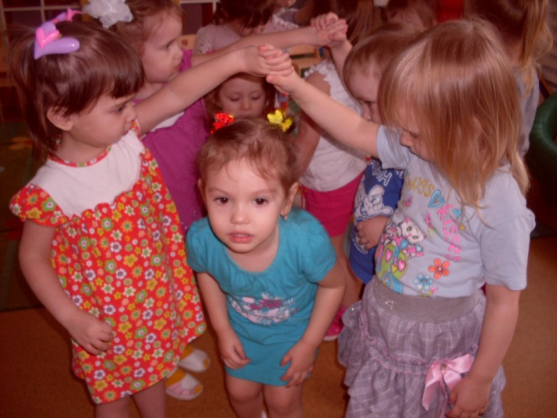
Подвижные игры: «Капельки», «Ручеёк», «Капелька, лови!»

Slide 18
Чтение художественной литературы
Разучивание стихотворения Т. Соловьевой «Вы слыхали о воде?»

Slide 19
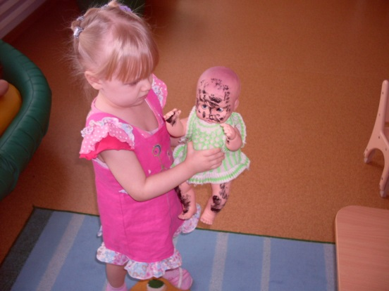
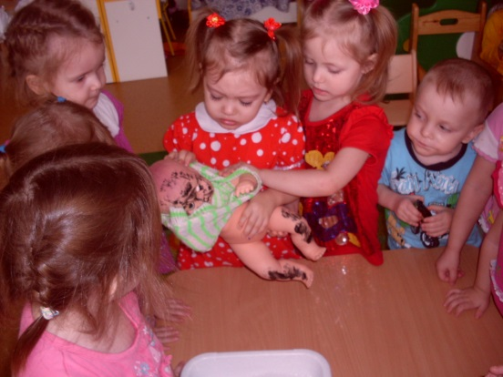
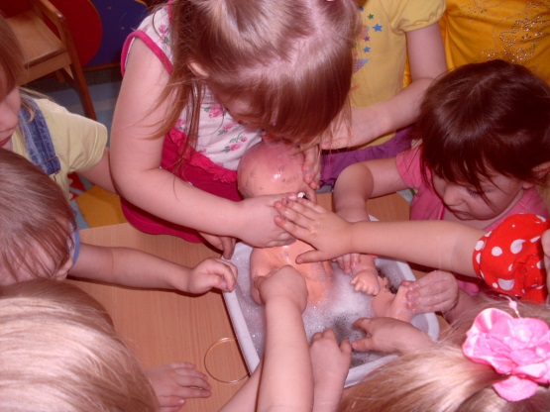
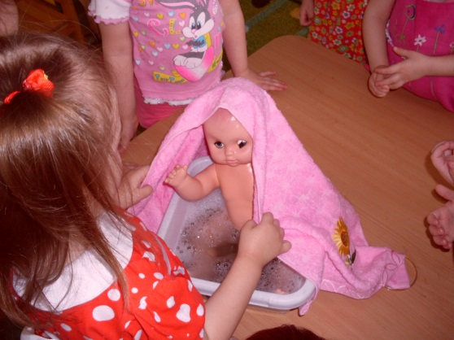
Сюжетно – ролевые игры:
«Поможем чумазой Кате»

Slide 20
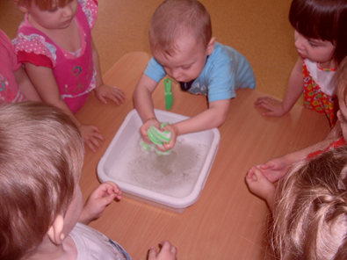
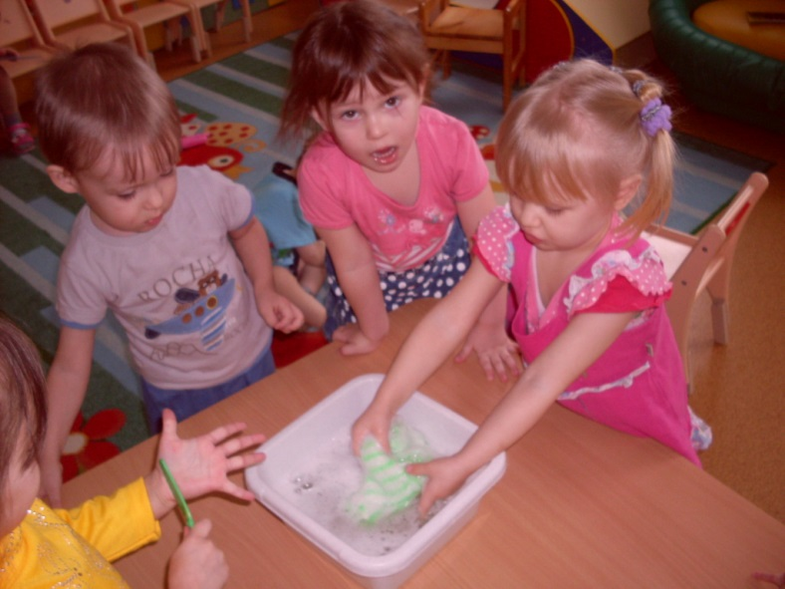
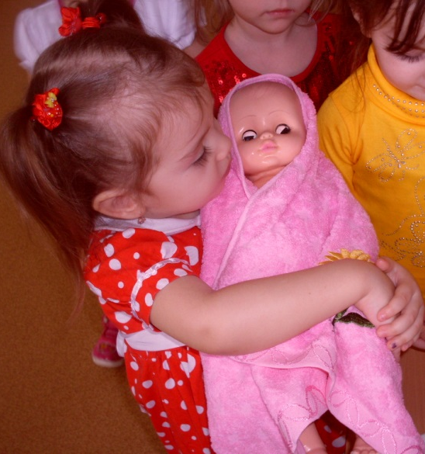
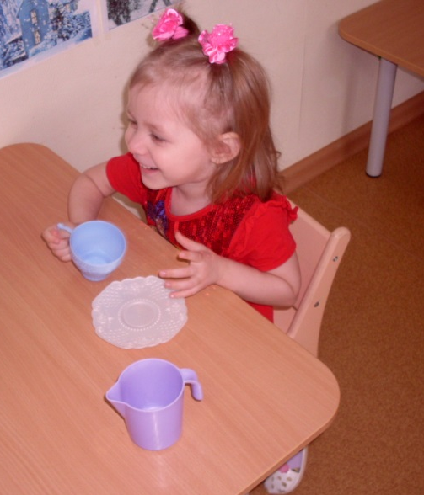
«Постираем Катино платье»
«Вместе с Катей пьём чай»

Slide 21
Моем руки с мылом

Slide 22
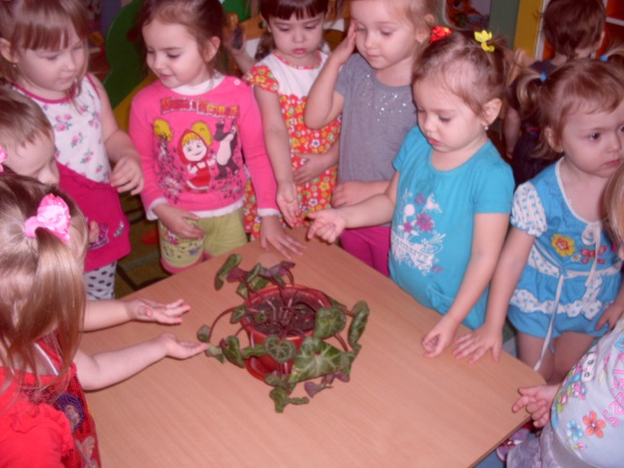
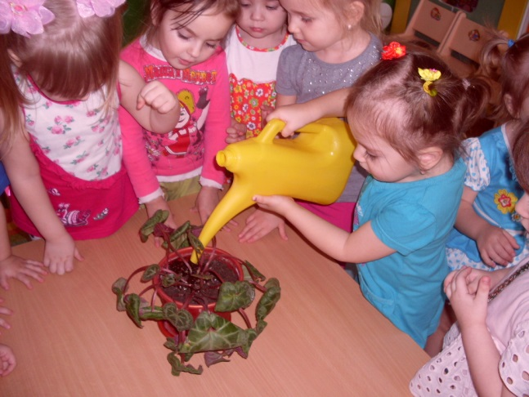
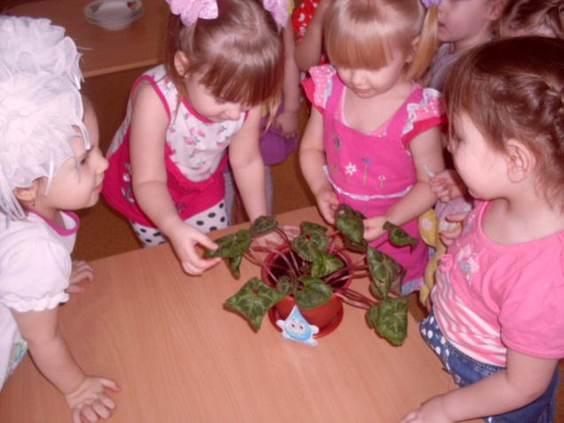
«А что с цветочком?»

Slide 23
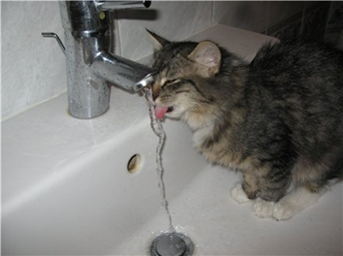
Сашин кот Тоша пьёт воду

Slide 24
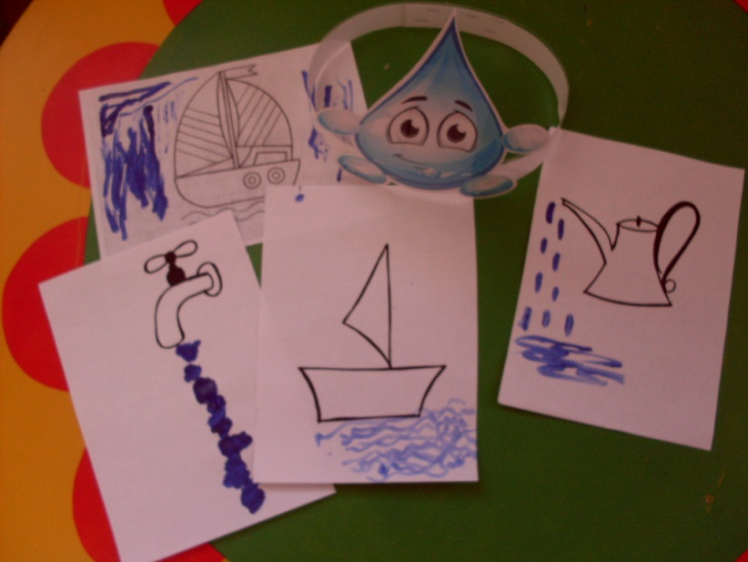
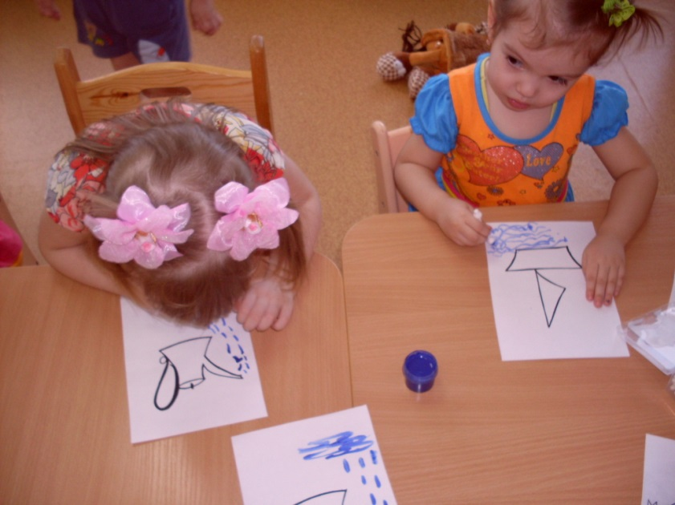
Третий этап - Заключительный
Цель: Обобщить знания детей о воде, с целью доказать, что без воды не смогут жить ни люди, ни растения, ни животные, поэтому её нужно беречь - закрывать вовремя кран и лишнюю воду не лить просто так, приобщая родителей к сотрудничеству через игры с водой;
Рисование «Водичка, водичка…»

Slide 25
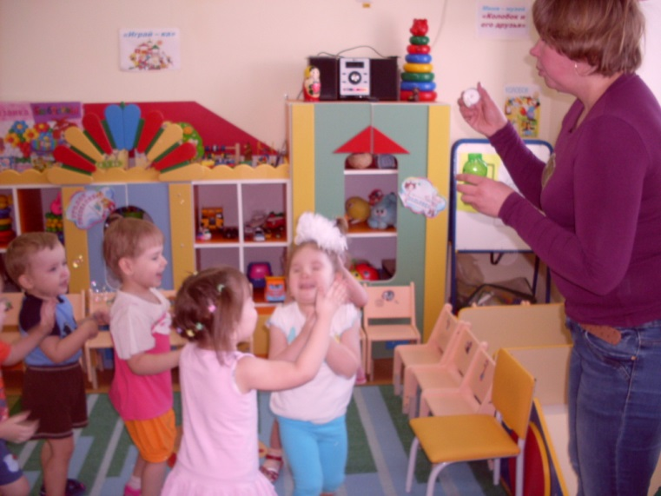
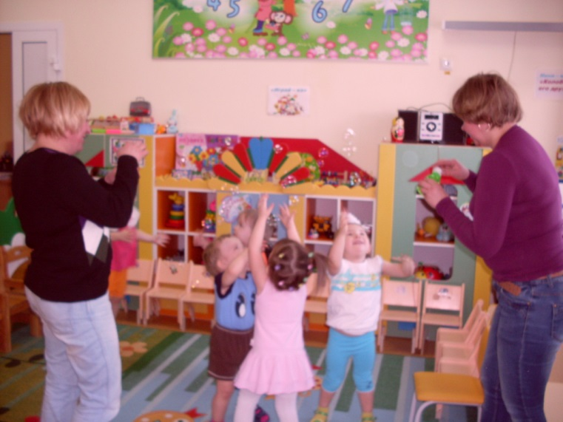
Работа с родителями:
Памятка для родителей «Игры и опыты с водой в домашних условиях»
Игры с мыльными пузырями

Slide 26
За период работы над проектом
«Водичка, водичка…» у детей появилось первоначальное представление о воде, о её свойствах и значимости для всего живого.
По словам родителей, дети стали заботиться о своем здоровье, мыть свои игрушки, поливать цветы, бережно относиться к воде.
Родители тоже стараются поддерживать детскую мотивацию на здоровый образ жизни и уделять детям время на игры – опыты с водой.
Выбор темы проекта оказался не случайным. После проведенной работы дети стали вступать в познавательное общение, высказывать свое мнение, использовать приобретенные знания в разрешении проблем и закреплять через сюжетные игры.

Slide 27
Спасибо за внимание!

